Slide 1
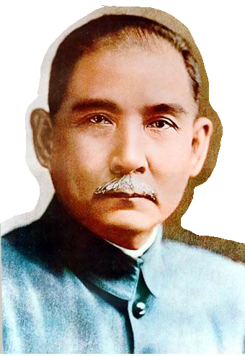
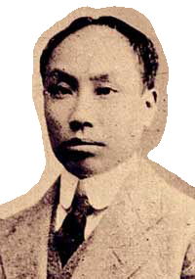
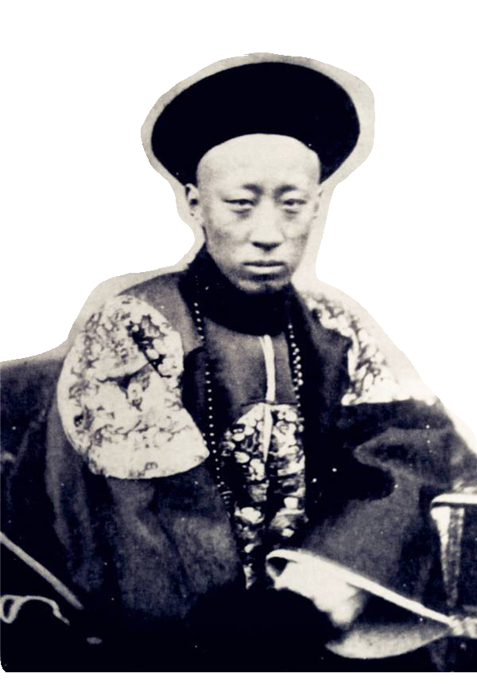
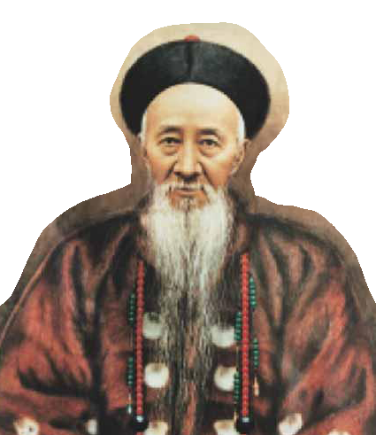
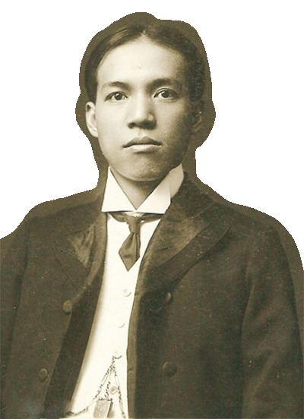
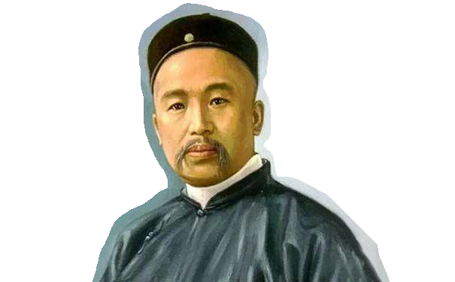
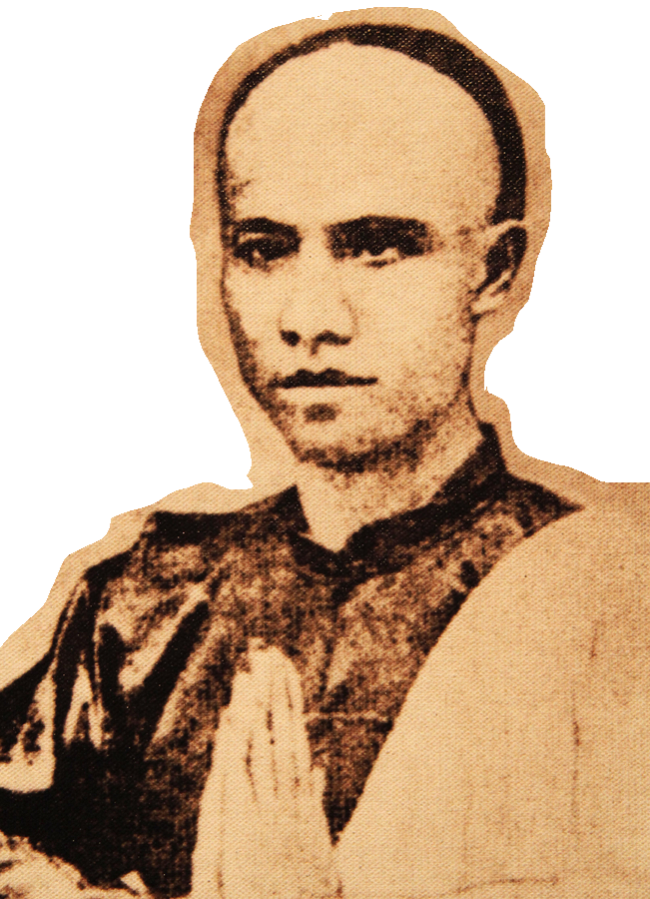
近代化的探索过程
19世纪60年代- - - - - - 20世纪初
洋务运动
维新变法运动
辛亥革命
新文化运动
技术(器物)
政治制度
思想文化
19世纪60年代-90年代
19世纪90年代
20世纪初
Notes:
1

Slide 2
光荣啊，中国共青团
我们是五月的花海，
用青春拥抱时代；
我们是初升的太阳，
用生命点燃未来。
“五四” 的火炬,
唤起了民族的觉醒。
壮丽的事业，
激励着我们继往开来。
光荣啊，中国共青团,
光荣啊，中国共青团。
母亲用共产主义为我们命名。
我们开创新的世界。

Slide 3
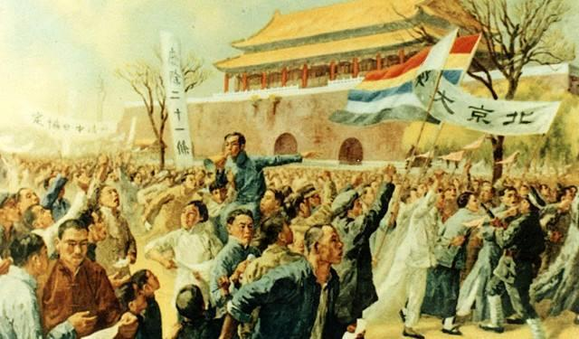
一.五四运动的爆发
1.历史背景
2.导火线
3.口号
4.经过
5.结果

Slide 4
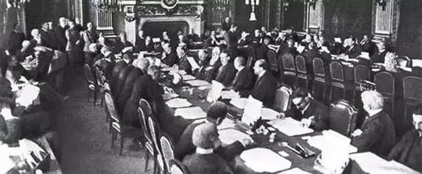
一.五四运动的爆发
1919年
1.历史背景
巴黎和会的基本情况
视频 1顾维钧的力争
中国代表团有哪些正当要求？
思考：作为战胜国的中国为什么仍然摆脱不了主权被侵犯的命运？ 这说明了什么？
1.当时中国综合国力仍然很弱；
2.北洋军阀仍然实行封建专制统治；
3.帝国主义列强在华仍有许多特权；
4.中国的社会性质仍是半殖民地半封建社会。
启示：弱国无外交，落后就要挨打。

Slide 5
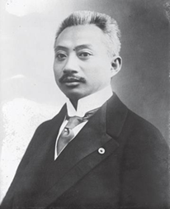
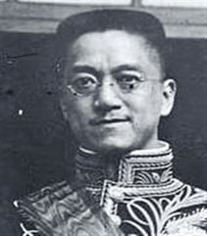
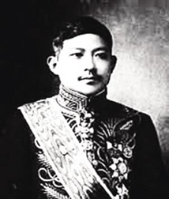
一 .五四运动的爆发
2.导火线
中国在巴黎和会上的外交失败
4.口号
反帝 反封建
“外争主权，内除国贼”
Ｐ60材料研读
“誓死力争，还我青岛”
“废除二十一条”
“拒绝在和约上签字”
曹汝霖 陆宗舆 章宗祥
视频 2五四运动

Slide 6
二.五四运动的扩大
4.经过
上海工人
主
力
北京学生
全国学生
全国工商界
上海商人
中
心
北京
上海

Slide 7
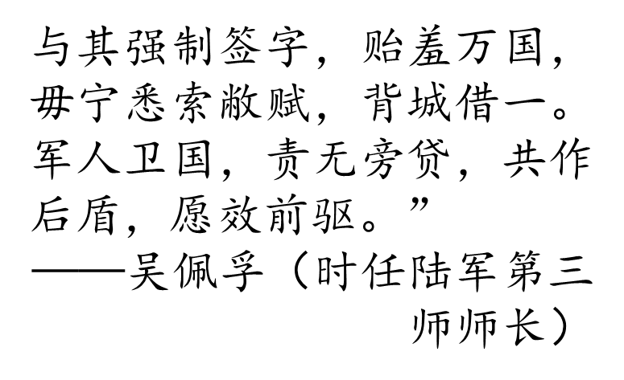
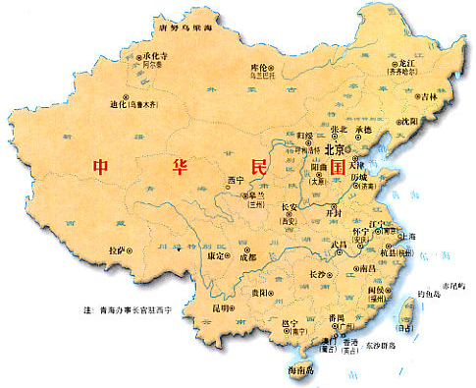
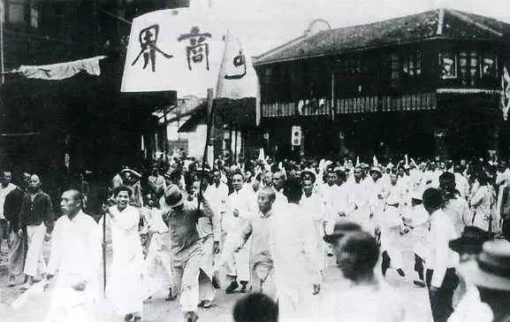
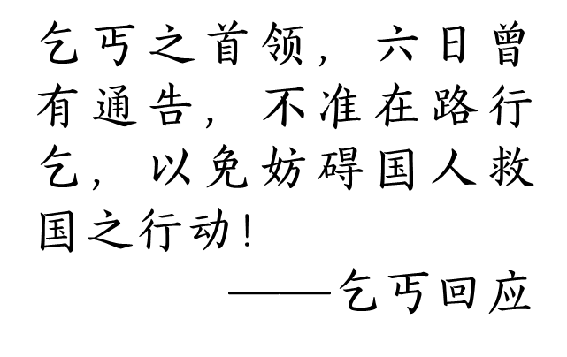
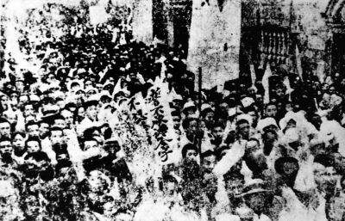
全民族
军人支持
北京
商人罢市
乞丐罢讨
主力
上海
工人罢工

Slide 8
二.五四运动的扩大
5.结果
五四运动的直接目标得到实现。
释放……罢免……拒绝……

Slide 9
三.五四运动的历史意义
1.性质
视频 3老师讲五四运动的精神
2.特点
3.意义
3.精神

Slide 10
三.五四运动的历史意义
1.性质
是一次彻底的反帝反封建的伟大爱国革命运动。
2.特点
革命性 进步性 广泛性
3.意义
1）促进了马克思主义在中国的传播，为中国共产党的成立做了思想上干部上的准备。
2）五四运动是旧民主主义革命走向新民主主义革命的转折点
是中国新民主主义革命的开端。
4.精神
爱国、进步、民主、科学

Slide 11
中国近代史的起止时间和重要标志事件
中国近代史（1840—1949）
1840年
1919年
1949年
鸦片战争
五四运动
新中国成立
旧民主主义革命时期
新民主主义革命时期
半殖民地半封建社会

Slide 12
1.小历同学是在今年的“青年节”那天加入中国共产主义青年团的。你知道“青年节”是为了纪念哪一历史事件吗？（ ）
A.新文化运动 B.五四运动 C.辛亥革命 D.南昌起义
2.下列口号或言论出现在反帝反封建爱国运动中的是（ ）
A.“还我青岛” B.“自强”.“求富”
C.“师夷长技以制夷” D.“物竞天择、适者生存”

Slide 13
3.周恩来总理曾说过，新民主主义革命的历史，就是从天安门到天安门。你认为前一个“天安门”是指哪一重大历史事件（ ）
A.鸦片战争 B.戊戌变法 C.五四运动 D.开国大典
4.100多年前，一群青年学生发出了“外争主权,内除国贼”的怒吼，掀起了一场彻底的、不妥协的爱国运动。这场运动爆发的直接原因是（ ）
A.巴黎和会上中国外交的失败 B.中国无产阶级队伍不断壮大
C.俄国十月革命的影响 D.中国民族资本主义的发展

Slide 14
5.“中国外交失败的消息被蔡元培先生获悉，他于5月2日将此消息告诉北大学生。5月3日晚，北大和其他北京高校的学生举行动员大会，提出拒绝在巴黎和会上签字……”材料描述的这场运动( )
A.是旧民主主义革命的开端 B.是彻底反帝反封建的爱国革命运动
C.斗争主力始终是无产阶级 D.终被北洋政府镇压而失败
6.五四爱国运动之所以成为中国新民主主义革命的开端，最主要的原因是（ ）
A.是反帝反封建的爱国运动 B.发生在俄国十月革命之后
C.中国工人阶级登上政治舞台 D.开始马克思主义的传播

